Slide 1
첫번째
Git ?

Slide 2
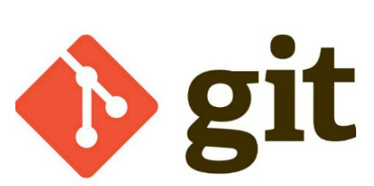
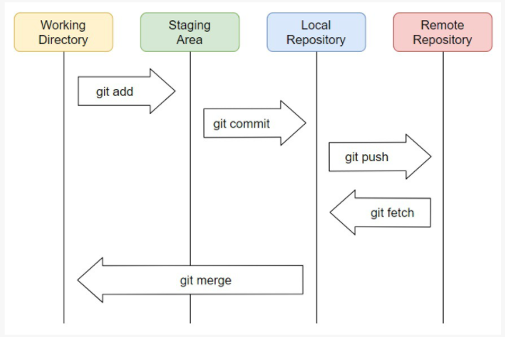

Git ?
첫번째
````
● 형상관리 도구 중 하나
분산형 버전 관리 시스템(Version Control System)
소스 코드 관리 무료, 공개 소프트웨어
● 장점
- 여러명이 동시에 작업하는 병렬 개발 가능(branch)
- 빠른 수행 속도(사본을 로컬에서 관리하므로 빠름)
- 개발자 포트폴리오 작성 관리에 용의(GitHub)
- 오픈 소스 활동(컨트리뷰션(Contribution)) 가능(GitHub)
● 단점
- GitHub는 6명 이상 사용시 유료
-> (MS 인수 후 적용)
Notes:
- Working Directory: 작업할 파일이 있는 디렉토리입니다.(workspace)
- Staging Area: 커밋(Commit)을 수행할 파일들이 올라가는 영역입니다.
Clone -> git에 올라가있는 작업 가져오기
오픈 소스 활동은 특정한 프로젝트를 오픈 소스로 만들어서 관리하는 행위, 컨트리뷰션(Contribution)하는 행위 등을 지칭합니다.
컨트리뷰션은 말 그대로 기여한다는 의미이며 기능 추가, 보안 취약점 수정 등 뿐만 아니라 오타 수정, 번역, 의견 제시 등도 컨트리뷰션이라고 할 수 있습니다.
그렇기 때문에 사실상 누구나 컨트리뷰션을 할 수 있습니다.
어떠한 이익도 없을 것 같은 오픈 소스 활동. 다시 말해 컨트리뷰션은 왜 할까요? 다양한 이유가 있지만,
① 오픈 소스 활동 자체는 공개된 기록으로 남기 때문에 구직 활동을 할 때 이력서에 활동 이력을 담을 수 있습니다. 그리고
② 내가 작업한 새로운 기능을 다른 개발자들도 사용해보고, 이를 평가하여 개선시킬 수 있습니다.
Fetch를 통해서 로컬에 적용 후 merge를 할 수 도 있지만 pull이라는 기능을 통해 바로 Romote Server에서 바로 적용 할 수 도 있습니다.

Slide 3
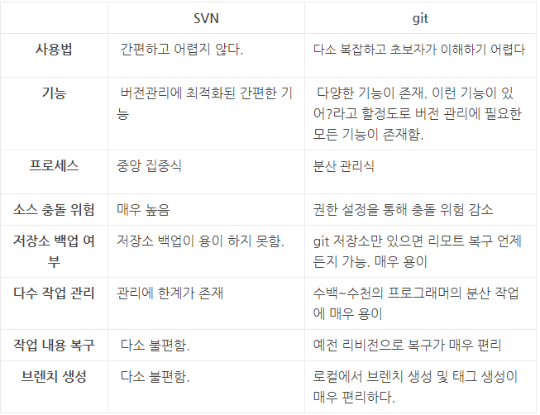
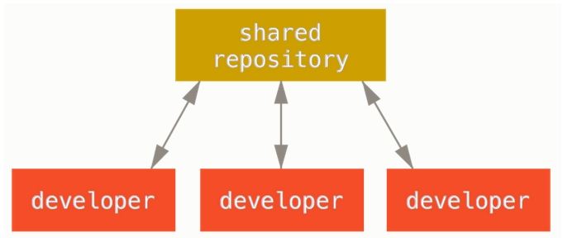
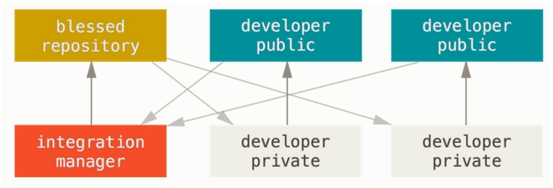
Svn vs Git
첫번째
````
Notes:
Svn은 프로그래머 입장에서는 사용법이 간편하고 효율적이지만 단순하여 많은 기능을 지원하지 않음.
또한 Git은 remote 서버에 정보들이 날라간다고 한들
나 뿐만 아니라 개발을 공유하는 다른 사용자들이 git branch를 이미 보유하고 있기때문에 remot를 다시 만들고 git branc를 가진 누군가가 push만 해주면 바로 복구가 가능 하다는 크나큰 장점이 있습니다.
이 흐름을 잘 기억 해두시면 되실 것 같아요!!

Slide 4

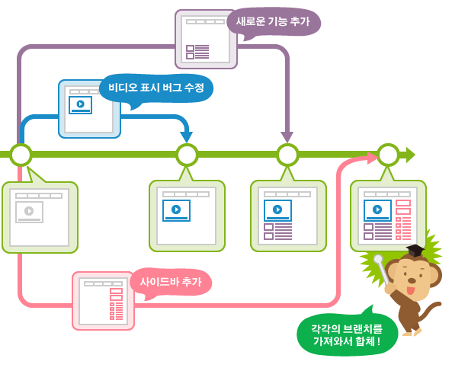
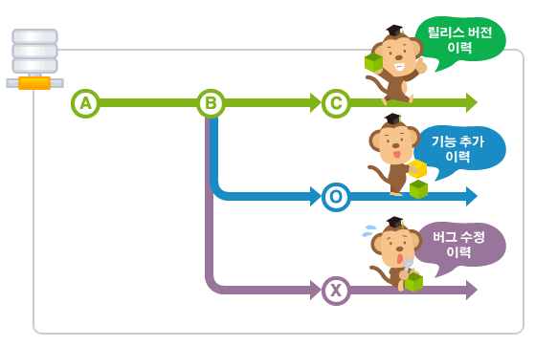
Master, Branch, Push & Merge ?
첫번째
````
● Master
- 처음 저장소를 만들면 생성되는 기준 Branch
● push & Merge
- 각각을 작업을 commit 후 update
● Branch
- 독립적인 작업을 위해 Branch(가지) 생성
Notes:
우선은 git의 기능 들에 대해 간단하게 설명 드리겠습니다.
Master란 처음 저장소를 만들면 생성 되는 뼈대 Branch라고 할 수 있구요.
Branch란 서브 작업을 지원해주는 기능이라고 할 수 있습니다.
쉽게 말해 제가 지금 성과검사라는 기능을 개발하고 있는데 이걸 지금 배포가 되면 안되서 커밋을 할 수 없습니다!
근데 성철 부장님이 다른 기능을 개발하라고 주셨어요!
그럼 그때 Branch를 생성하고 서브 작업을 진행 하면서 또 그 기능에 대한 버전 관리가 필요하잖아요? 그럼 그때 방금 만든 Branch에만 커밋 하고 관리 할 수 있는 기능이 되겠습니다.
그러고 이 Branch들을 master Branch에 적용 하기 위해 하는 작업이 merge이구요.

Slide 5
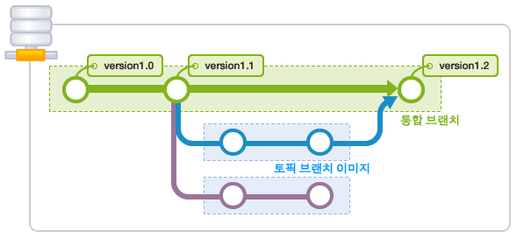
Branch ?
첫번째
````
● 통합 브랜치(Integration Branch)
● 토픽 브랜치(Topic Branch)
- 언제든 배포 할 수 있는 ‘안정적인 상태’
- 보통 Master Branch가 통합 브랜치에 해당
- 주 기능 수정, 단위 작업을 위한 Branch
- 특정 작업이 완료 되면 통합 브랜치에 병합
- ‘피처 브랜치(Feature Branch)’ 라고도 함
Notes:
Branch에 대해 좀 더 자세히 설명을 드리자면 Branch는 크게 두가지의 종류가 존재합니다.
통합 브랜치라고 해서 아까 설명 드렸던 저장소를 생성하게 되면 기본적으로 생성되는 Master Branch가 여기에 해당하고,
통합 브랜치는 기본 뼈대가 되는 Branch 이므로 언제든 바로 배포할 수 있는 안정적인 상태를 유지하여야 합니다.
그리고 아까 보셨던 특정 작업을 위한 Branch를 토픽 브랜치 또는 피처 브랜치라고 합니다.
특정 작업이 완료 되면 통합 브랜치에 push를 하여 해당 프로젝트의 기능들을 완성 해 갈 수 있습니다.

Slide 6
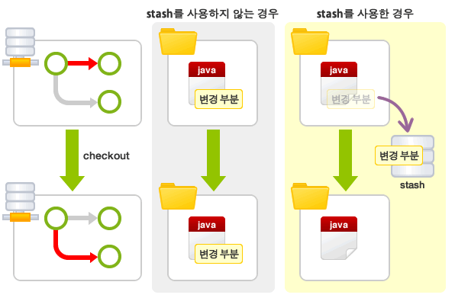
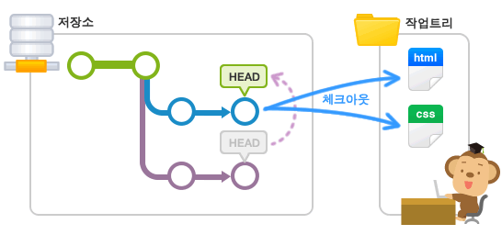
Branch 전환 ?
첫번째
````
● HEAD
● Stash
- 현재 사용 중인 브랜치의 선두 부분을 나타냄
- HEAD를 이동하게 되면 사용하는 Branch가 변경
- Branch 변경은 Checkout을 통해 변경
- 변경 내용을 일시적으로 기록해두는 영역
Notes:
그렇다면 Branch의 전환은 어떻게 해야 할까요?
바로 Head 전환을 통해 변경 할 수 있습니다.
Head란 현재 사용중인 브랜치의 선두 부분을 나타냅니다.
Head를 이동하여 브랜치를 변경 할 수 있고 이동하는 방법은 Checkout을 통해 변경 할 수 있습니다.
또한 커밋 가능한 내용중에 전환하려는 브랜치에서 한차례 변경이 일어났다면 checkout에 실패 할 수 있습니다.
이 경우 이전 브랜치에 커밋하지 않은 내용을 커밋하거나 stash 영역을 통해 일시적으로 변경된 내용을 이 영역에 저장하여 충돌을 피한 후 checkout 하고,
추후 stash 영역에 저장된 변경 내용을 불러와 커밋 할 수 있습니다.

Slide 7
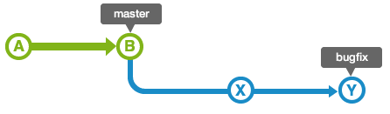
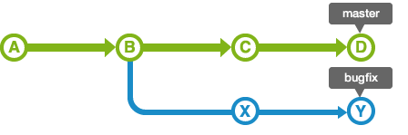
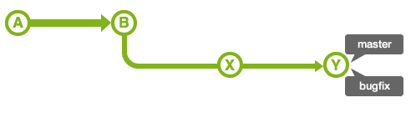
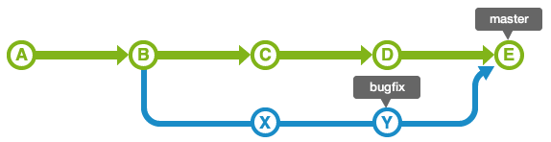
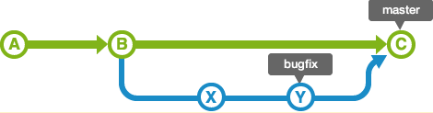
Merge, Rebase ?
첫번째
````
● Merge
1. fast-forward
2. merge commit
non fast-forward
Notes:
이제 단위 작업(Branch)에서 코딩이 끝났으면 Remote Server에 Push든 자신의 local에 Merge를 하여야 합니다.
이때도 Merge, rebase의 두가지 방법이 있습니다.
먼저 Merge는 1번 그림과 같이 Master Branch에서 변경이 되지 않았다면 굉장히 쉽게 Merge를 할 수 있습니다.
이같은 병합을 ‘fast-forward(빨리 감기)병합’이라고 합니다.
또한 ‘non fast-forward 병합’ 기능이라는게 있는데 이것을 실행하게 되면 기존 브랜치 정보가 그래도 남기 때문에 브랜치 관리 면에서 더 유용 할 수 있습니다.
또한, 2번 그림과 같이 mater branch에 여러가지 변경 사항이 적용되어 있다고 하면,
Bugfix의 브랜치를 mater에 통합 할 필요가 있습니다.
따라서 양쪽의 변경 사항을 병합하여 아래 그림과 같이 통합된 이력을 관리 할 수 있습니다.
이러한 기법을 ‘merge commit’이라고 합니다.

Slide 8
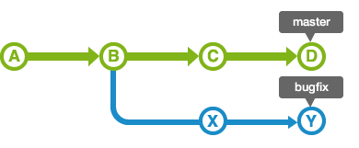
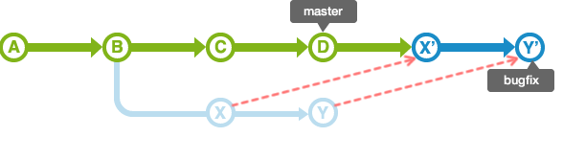
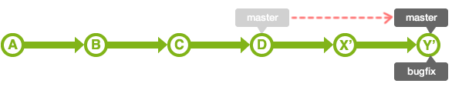
Merge, Rebase ?
첫번째
````
● Rebase
1. rebase
2. fast-forword
Notes:
다른 merge방법으로는 rebase merge가 있습니다.
아까 2번과 같이 mater branch에 여러가지 변경 사항이 적용되어 있다고 하면,
바로 커밋을 하면 충돌이 일어나게 되겠죠.
이때 rebase를 하게 되면 master의 위치는 그대로 있고 서브 작업이 master branch 뒤로 이동하게 됩니다.
그리고 fast-forword를 하게 되면 안정적인 통합 브랜치를 유지 할 수 있습니다.

Slide 9
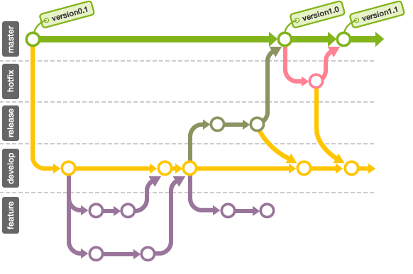
성공적인 Git 브랜칭 모델
첫번째
````
Master
- 배포 가능한 상태만을 관리
2. Develop
- 이 브랜치를 기반으로 개발을 진행
3. Feature
- 새로운 기능 개발 및 버그 수정이 필요할 때
4. Release
- 버그 수정, 정상작동 테스트
5. Hotfix
- 긴급 수정이 필요할 경우 master에서 분기
※ 참고 사이트 : https://backlog.com/git-tutorial/kr/intro/intro1_1.html
Notes:
Git을 활용한 성공적인 소스 코드 관리 모델로써 git 브랜칭 모델이 있다고 합니다.
5가지 브랜치를 생성하고 상황에 맞게 사용하면 성공적으로 관리 할 수 있다고 합니다.

Slide 10

GitHub ?
첫번째
````
● Git 웹 호스팅 시스템 (MS 인수 75억$, 한화 약 8조7천억)
- 소스 버전 관리 클라우드 서비스 지원
- 어느 PC에서든 인터넷 만 가능하다면 소스를 받아 개발을 할 수 있다!
- 오픈 소스를 통해 다른 개발자들과 협업, 소스 리뷰 등이 가능 (컨트리뷰션)
- 개발자 포트폴리오 작성 관리에 용의
- ‘Git’ 과 ‘GitHub’는 다르다!
- 요즘 Github에 올라온 소스를 AI 인공지능이 학습 하고 있답니다. ㅜㅜ
-> 오픈AI 코덱스, 깃허브 코파일럿
https://github.com/
Notes:
이제 git에 대해 공부 했으니 github에 대해 말씀드리겠습니다.
Github는 웹 호스팅 시스템입니다.
쉽게 말해 소스를 커밋하는 서버가 클라우드 서버로써 인터넷에 커밋 되어있는 형태라고 말씀드릴 수 있습니다.
그렇기 때문에 인터넷만 되는 환경이고 동일한 개발 환경이 갖추어 있다면 어디서든 소스를 받아 개발 할 수 있다는 말입니다.
또한, 개인 소스 오픈을 통해 다른 개발자와 협업을 할 수 있으며, 소스 리뷰도 가능하며
Github를 통해 공부, 자료 수집 등 개인 github를 잘 관리 한다면 포트폴리오 작성에도 용의하죠!
마지막으로 Git과 Github는 다릅니다!
Git은 소스코드를 효과적으로 관리하기 위한 분산형 버전 관리 시스템으로 Local 또는 local 서버에만 관리 가능한 반면,
Github는 git의 기능을 동일하게 하며 서버를 클라우드 즉 원격저장소를 지원하는 시스템으로써 다른 성향을 지니고 있습니다.
여담으로

Slide 11

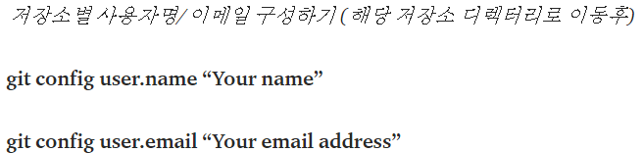
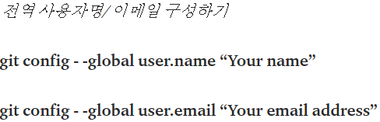
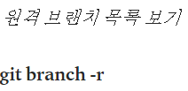
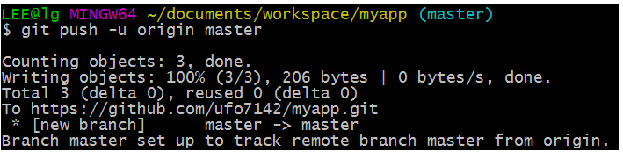
GitHub Desktop ?
첫번째
````
● Git GUI
- 터미널을 통한 git 사용의 어려움을 GUI를 통해 쉽게 지원
- 여러가지 명령어 들이 많음…

Slide 12
실제 통신 과정 - ⑤
- 끝 -

Slide 13
보안 교육
- 끝 -

